Slide 1


ຜົນໄດ້ຮັບຈາກການປິ່ນປົວອາການຖອກທ້ອງໃນເດັກນ້ອຍໃນ ສປປລາວ
ຜ່ານ 2 ຮູບແບບຂອງການເສີມຊິງສຳລັບປ້ອງກັນປະຈຳວັນ ແລະ ການເສີມຊິງສຳລັບປິ່ນປົວອາການຖອກທ້ອງ
ຜົນຕໍ່ກັບລະດັບສານວິຕາມິນ ແລະ ເກືອແຮ່ ແລະ ເລືອດຈາງ,
ການຈະເລີນເຕີບໂຕ ແລະ ການປິ່ນປົວອາການຖອກທ້ອງ
ການສຶກສາລາວຊິງ

Slide 2
ຄວາມເປັນມາ: ຍຸດທະສາດໃນການແຈກຢາຍສານຊິງໃຫ້ແກ່ປະຊາຊົນທີ່ມີຄວາມສ່ຽງ
ສານເສີມຊິງສຳລັບປິ່ນປົວຖອກທ້ອງ (TZ) (20 mg/ມື້) :
  ອົງການອະນາໄມໂລກແນະນຳການນຳໃຊ້ສານເສີມຊິງເພື່ອປິ່ນປົວອາການຖອກທ້ອງເປັນເວລາ 10​-14 ມື້
  ຫຼຸດຜ່ອນໄລຍະເວລາ ແລະ ຄວາມຮ້າຍແຮງຂອງອາການຖອກທ້ອງ
  ບໍ່ມີຜົນກະທົບຕໍ່ການຈະເລີນເຕີບໂຕ
ສານເສີມຊິງເພື່ອປ້ອງກັນ (PZ)
  ຫຼຸດຜ່ອນການເກີດຖອກທ້ອງກະທັນຫັນ ແລະ ມີຜົນກະທົບທາງບວກຕໍ່ການຈະເລີນເຕີບໂຕ
  ບໍ່ໄດ້ແກ້ໄຂການຂາດສານວິຕາມິນ ແລະ ເກືອແຮ່ຊະນິດອື່ນ
ຝຸ່ນວິຕາມິນ ແລະ ເກືອແຮ່ເພື່ອປ້ອງກັນ (MNP):
  ໃຊ້ສຳລັບການຂາດສານວິຕາມິນ ແລະ ເກືອແຮ່ຫຼາຍຊະນິດ
  ມີຜົນກະທົບດ້ານບວກຕໍ່ລະດັບທາດເຫຼັກ ແລະ ເຮໂມໂກ​ລບິນ
  ຈົນເຖິງປັດຈຸບັນ ຍັງບໍ່ມີຫຼັກຖານຂອງຜົນປະໂຫຍດຕໍ່ການຈະເລີນເຕີບໂຕ ແລະ ປິ່ນປົວພະຍາດຖອກທ້ອງ
  ອາດກໍ່ໃຫ້ເກີດຄວາມສ່ຽງໃນການຕິດເຊື້ອໃນບາງກໍລະນີ

Slide 3
ຄວາມເປັນມາ
ການຈະເລີນເຕີບໂຕທີ່ບໍ່ໄດ້ດີຂອງຮ່າງກາຍແລະ ພາວະເລືອດຈາງຍັງເປັນບັນຫາສຳຄັນດ້ານສາທາລະນະສຸກໃນເຂດອາຊີຕາເວັນອອກສຽງໃຕ້
ໃນເດັກທີ່ມີອາຍຸຕ່ຳກວ່າ 5 ປີ ໃນແຂວງຄຳມ່ວນ (LSIS 2011)
  ຄວາມສູງຫຼຸດມາດຕະຖານ: 41%
  ນ້ຳໜັກຫຼຸດມາດຕະຖານ: 29%
  ເລືອດຈາງ: 46%
ຕ້ອງການຫຼັກຖານອ້າງອີງເພື່ອສ້າງຍຸດທະສາດທີ່ໄດ້ຜົນສູງສຸດສຳລັບການແຈກຢາຍການເສີມຊິງ ແລະ ທາດເຫຼັກເພື່ອປັບປຸງລະດັບການຈະເລີນເຕີບໂຕ ແລະ ເລືອດຈາງໃນເດັກນ້ອຍ

Slide 4
ການສຶກສາລາວຊິງ: ຈຸດປະສົງ
ເປົ້າໝາຍ: ເພື່ອປະເມີນວິທີທີ່ດີທີ່ສຸດໃນການນຳໃຊ້ສານຊິງເຂົ້າໃນການປັບປຸງສຸຂະພາບຂອງເດັກນ້ອຍລາວໃນເຂດຊົນນະບົດ
ການສຶກສາແບບການແຊກແຊງ
ຜົນທີ່ໄດ້ຮັບ
ສານເສີມຊິງສຳລັບປິ່ນປົວ (TZ)
ສານເສີມຊິງສຳລັບປ້ອງກັນປະຈຳວັນ (PZ)
ຝຸ່ນວິຕາມິນ ແລະ ເກືອແຮ່ສຳລັບປ້ອງກັນປະຈຳວັນ MNP
ຢາຫຼອກ (Placebo)
9 ເດືອນ
ລະດັບວິຕາມິນ ແລະ ເກືອແຮ່ ແລະ ເລືອດຈາງ
ການຈະເລີນເຕີບໂຕຂອງຮ່າງກາຍ
ຖອກທ້ອງ
Notes:
ຈຸດປະສົງຂອງໂຄງການແມ່ນເພື່ອຊອກຫາ ວີທີ່ ທີ່ດີທີ່ສຸດໃນການໃຫ້ທາດ ຊີ່ງ ຈາກ 3 ຮູບແແບບ ທີ່ກ່າວມາຂ້າງຕົ້ນ
ເຊີ່ງໂຄງການໄດ້ມີການແບ່ງ ປະຊາກອນທີ່ເຂົ້າຮວ່ມການສືກສາ ເປັນ 4 ກຸ່ມ ເຊ່ງມີການແຈກຢາຍທາດຊີ່ງໃນຮູບແບບ ທີ່ແຕກຕ່າງກັນ
1, ໃຫ້ສະເພາະເວລາທີ່ເັດມີອາການຖອກທ້ອງ
2 ໃນກີນເປັນປະຈຳທຸກມື້
3, ໃຫ້ໃນຮູບແບບ ທາດຊີ່ງ ຮວ່ມກັບຝຸ່ນວີຕາມີນ ແລະ ເກືອແຮ່ຊະນິດອື່ນໆ ໃຫ້ກີນທຸກມື້
4 ກຸ່ມຄວບຄຸມ ໃຫ້ຢາຫລອກ

Slide 5
ນິຍາມ
ສານອາຫານ
ເລືອດຈາງ: ເຮໂມໂກບິນ< 110 g/L
ການຂາດສານຊິງ: ຄວາມເຂັ້ມຂຸ້ນຂອງຊິງໃນພລາສມາ< 65 µg/dL
ການຂາດທາດເຫຼັກ (ID): ferritin < 12 µg/L.
ການຂາດທາດເຫຼັກແບບ Functional iron deficiency: sTfR>8.3 mg/L
ການຂາດວິຕາມິນ: RBP< 8.1 µmol/L
ການຈະເລີນເຕີບໂຕຂອງຮ່າງກາຍ
ລວງສູງ, ນ້ຳໜັກຫຼຸດມາດຕະຖານ ແລະ ການຂາດສານອາຫານກະທັນຫັນແມ່ນມີນິຍາມວ່າ LAZ (ລວງຍາວສຳລັບອາຍຸ z-score), WAZ (ນ້ຳໜັກສຳລັບອາຍຸz-score) ແລະ WLZ (ນ້ຳໜັກສຳລັບລວງສູງ z-score) ຕາມລຳດັບ
< -2 SD ມາດຕະຖານການຈະເລີນເຕີບໂຕອີງຕາມ WHO
ຖອກທ້ອງ:
ອາການຖອກທ້ອງ:
ຖ່າຍແຫຼວ, ຖ່າຍເປັນນ້ຳ 3 ຫຼື ຫຼາຍກວ່າ 3 ຄັ້ງໃນ 24 ຊົ່ວໂມງ
ຊ່ວງຂອງການຖອກທ້ອງ: ມີອາການຖອກທ້ອງຕາມດ້ວຍຢ່າງໜ້ອຍ 2 ມື້ທີ່ບໍ່ມີອາການຖອກທ້ອງ

Slide 6
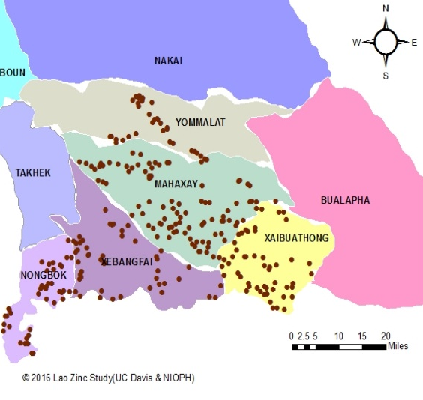
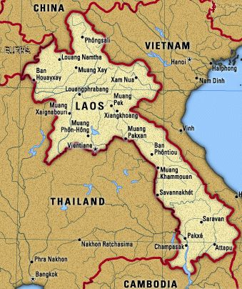
ປະຊາກອນໃນການສຶກສາ ແລະ ການອອກແບບການສຶກສາ
​ການເ​ລືອກ​ທົ​ດ​ລອງ​ເປັນ​ບຸກ​ຄົ​ນ
ການສຶກສາຈັດຂຶ້ນທີ່ແຂວງຄຳມ່ວນ, ພາກກາງຂອງ ສປປລາວ
ເດັກນ້ອຍ 3433 ຄົນ, ​ອາ​ຍຸ 6-23 ເດືອນ
ການສຳຫຼວດເບື້ອງຕົ້ນພົບລະດັບຄວາມເຂັ້ມຂຸ້ນຂອງສານຊິງໃນພລາສມາຕ່ຳ ແລະ ອັດຕາຊຸກຊຸມຂອງການຂາດສານຊິງສູງ
ແຂວງຍັງບໍ່ມີໂຄງການການເສີມສານວິຕາມິນ ແລະ ເກືອແຮ່ລວມ
ກັນຍາ 2015-ເມສາ 2017
Lao Zinc Study Villages

Slide 7
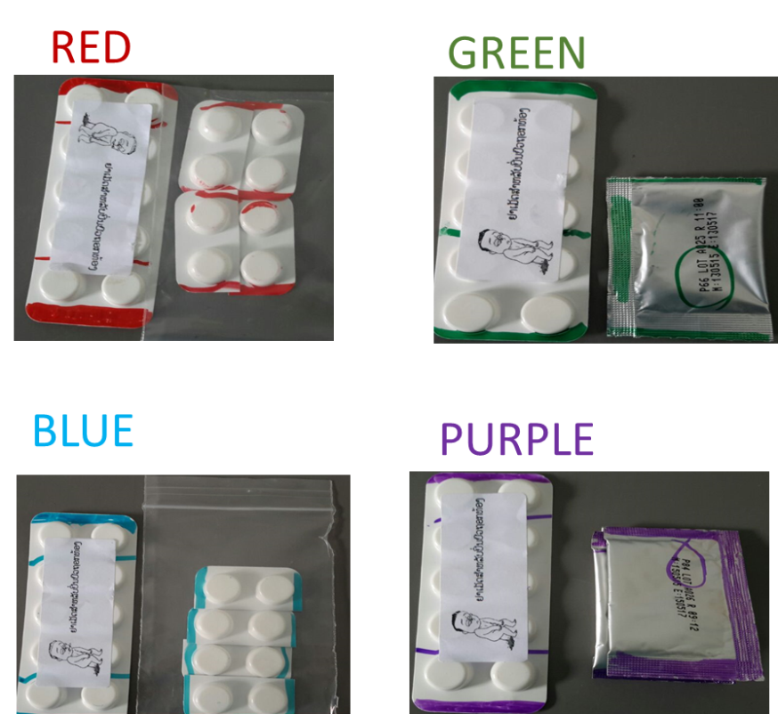
ການສຶກສາແບບລົງ​ປະ​ຕິ​ບັດ​ການ
ປະເພດສານອາຫານເສີມ | TZ | PZ | MNP | Control
ແບບປິ່ນປົວປະຈຳວັນ | ເມັດຢາຫຼອກ | ເມັດຢາທີ່ມີສານຊິງ (7 mg/ມື້) | ຝຸ່ນວິຕາມິນ ແລະ ເກືແຮ່ (ປະກອບມີ10 mg Zn, 6 mg Fe + 13 ສານວິຕາມິນ ແລະ ເກືອແຮ່ອື່ນໆ¹) | ຝຸ່ນຫຼອກ
ສຳລັບປິ່ນປົວຖອກທ້ອງ | ORS + ເມັດຢາ Zn (20 mg/ມື້) ສຳລັບ 10 ມື້ | ORS + ເມັດຢາຫຼອກສຳລັບ 10 ມື້ | ORS + ເມັດຢາຫຼອກສຳລັບ 10 ມື້ | ORS + ເມັດຢາຫຼອກສຳລັບ 10 ມື
Notes:
ໂຄງການເຮົາ ໄດ້ມີການແຈກຢາຍ ທາດຊີງ ແບ່ງເປັນ 2 ຊະນິດ ຄື ຊະນິດທີ່ໃຫ້ກີນທຸກມື້ ແລະ ສະນິດ ທີ່ໃຫ້ກີນ ສະເພາະເວລາຖອກທ້ອງ
ເຊີ່ງປະຊາກອນທີ່ເຮັດການສືກສາ ຈະຖືກແບ່ງອອກເປັນ 4 ກຸ່ມ ແລະ ທຸກກຸ່ມຈະໄດ້ຮັບ ໂອລາລິດ ທີ່ເປັນການປີ່ນປົວແບບມາດຕະຖານຂອງບ້ານເຮົາ ແລະ ຈະໄດ້ຮັບທາດຊີ່ງທີ່ເປັນແບບກີນທຸກມື້ ຫລື ແບບກີນສະເພາະເວລາຖອກທ້ອງ
ການສືກສານີເປັນແບບ double blint ຄື ບໍ່ມີໃຜສາມາດຮູ້ໄດ້ວ່າຢາກຸ່ມໃດເປັນຢາຫລອກ ແລະ ຕົວຢາໃດເປັນຢາແທ້ ລວມເຖີ່ງນັກວິໃຈ ຖ້າກຸ່ມໃດໄດ້ຮັບທາດຊີ່ງ ແທ້ເປັນແບບກີນທຸກມື້ ຢາທີ່ເປັນແບບປີ່ນປົວຈະເປັນຢາຫລອກ

Slide 8
ສ່ວນປະກອບຂອງຝຸ່ນວິຕາມິນ ແລະ ເກືອແຮ່ທີ່ໃຊ້ໃນໂຄງການລາວຊິງ
ສານອາຫານ | ຊື່ເຄມີ | ຫົວໜ່ວຍ | PrevZn-MNP (1 g) | WHO/FAO RNI (6 – 11 mo) | WHO/FAO RNI (12 – 23 mo)
Vitamin A | Retinol acetate | µg RE | 400 | 400 | 400
Thiamine (B1) | Thiamin mononitrate | mg | 0.5 | 0.3 | 0.5
Riboflavin (B2) | Riboflavin | mg | 0.5 | 0.4 | 0.5
Niacin (B3) | Niacinamide | mg | 6 | 4 | 6
Vitamin B6 | Pyridoxine hydrochloride | mg | 0.5 | 0.3 | 0.5
Folic acid (B9) | USP | µg DFE | 150 | 80 | 150
Vitamin B12 | Cyanocobalamin, USP | µg | 0.9 | 0.7 | 0.9
Vitamin C | Ascorbic acid | mg | 30 | 30 | 30
Vitamin D | Cholecalciferol (D3) | µg | 5 | 5 | 5
Vitamin E | dl-α-tocopheryl acetate | mg TE | 5 | 2.7 | 5
Copper | Copper sulfate, anhydrous | mg | 0.56 | ---³ | ---³
Iodine | Potassium iodate | µg | 90 | 90 | 90
Iron | Ferrous fumarate | mg | 6 | 6.2 – 18.6⁴ | 3.9 – 11.6⁴
Selenium | Selenium selenite | µg | 17 | 10 | 17
Zinc | Zinc gluconate | mg | 10 | 2.5 – 8.4⁵ | 2.4 – 8.3⁵

Slide 9
ແບບການສຶກສາ

Slide 10
ຄຸນລັກສະນະພື້ນຖານ, ຄວາມຮ່ວມມືໃນການນຳໃຊ້ ແລະ
ການ​ລົດ​​ຈຳ​ນວນ
ຕົວຜັນແປ | ຄ່າ
ຈຳນວນ | 3433
ອາຍຸ (ເດືອນ) | 14.3 ± 5.0
ເພດຊາຍ, n (%) | 51.1
ລວງສູງຫຼຸດມາດຕະຖານ, n (%) | 39.7
ເລືອດຈາງ, n (%) | 54.8
ຂາດສານຊິງ* (%) | 75.4
ແຟລິຕິນຕໍ່າ*(%) | 26.1
ຄວາມສຳເລັດຂອງການປະຕິບັດການສຶກສາ:
ລະດັບຄວາມຮ່ວມມືໃນການນຳໃຊ້ສານເສີມອາຫານສຳລັບປ້ອງກັນປະຈຳວັນທີ່ໄດ້ຮັບລາຍງານແມ່ນ ~91%
ການ​ລົດ​​ຈຳ​ນວນ (Attrition) ແມ່ນ 13%
*ສານຊິງໃນພລາສມາຕ່ຳ< 65 µg/dL; ferritin ຕໍ່າ < 12 µg/L.
ຊິງແລະ ແຟລິຕິນ ໃນພລາສມາ ປັບສຳລັບການອັກເສບ (CRP, AGP)

Slide 11
ຜົນທີ່ໄດ້ຮັບຕໍ່ລະດັບຊິງ
ລະດັບຊິງ | PZ | TZ | MNP | ຄວບຄຸມ | P-value
N = 568
ສານຊິງໃນພລາສມາ(µg/dL) | 66.4 (64.0, 68.9)ª | 56.8 (54.7, 8.9)^{c} | 62.2 (59.8, 64.5)^{b} | 56.0 (53.9, 58.1)^{c} | <0.001
ຂາດສານຊິງ(%) | 50.7 (42.7, 58.8)ª | 79.2 (72.4, 6.0)^{c} | 59.1 (51.0, 67.2)^{b} | 78.6 (72.0, 85.3)^{c} | <0.001
ຄ່າໃນແຖວດຽວກັນທີ່ມີຕົວໜັງສືຕ່າງກັນແມ່ນມີຄວາມແຕກຕ່າງກັນຢ່າງມີໄນຍະສຳຄັນດ້ານສະຖິຕິ (p<0.05).
ຂໍ້ມູນຖືກປັບສຳລັບພື້ນຖານຄວາມເຂັ້ມຂຸ້ນຂອງສານຊິງໃນພລາສມາ, ອາຍຸ, ເພດ ແລະ ແຂວງ
ການເສີມຊິງສຳລັບປ້ອງກັນ ແລະ ຝຸ່ນວິຕາມິນ ແລະ ເກືອແຮ່ເຮັດໃຫ້ຄວາມເຂັ້ມຂຸ້ນຂອງສານຊິງໃນພລາສມາເພີ່ມຂຶ້ນ ແລະ ຫຼຸດຜ່ອນອັດຕາຊຸກຊຸມຂອງການຂາດທາດຊິງເມື່ອທຽບກັບກຸ່ມທີ່ໃຊ້ສານເສີມຊິງສຳລັບປິ່ນປົວ ແລະ ກຸ່ມຄວບຄຸມ

Slide 12
ຜົນທີ່ໄດ້ຮັບຕໍ່ລະດັບທາດເຫຼັກ
ລະດັບທາດເຫຼັກ | TZ | PZ | MNP | ຄວບຄຸມ | P-value
N = 568
ແຟລິຕິນໃນພລາສມາ (mg/L) | 26.0 ± 1.4^{b} | 28.1± 1.5^{b} | 37.2 ± 2.0ª | 26.7 ± 1.4^{b} | <0.001
ແຟລິຕິນຕ່ຳ(%) | 17.6 ±2.7^{b} | 14.2 ±3.0^{b} | 4.8 ± 2.0ª | 15.4 ± 2.0^{b} | 0.021
sTfR ໃນພລາສມາ (mg/L) | 10.3 ± 0.3^{b} | 10.2 ± 0.2^{b} | 9.5 ± 0.2ª | 10.4 ± 0.2^{b} | 0.0183
TfR ສູງ>8.3 mg/L | 62.4 ± 3.5 | 63.9 ± 3.4 | 58.2 ± 3.6 | 65.9 ± 3.6 | 0.4897
ຄ່າທີ່ຢູ່ແຖວດຽວກັນທີ່ມີຕົວອັກສອນຕ່າງກັນແມ່ນມີຄວາມແຕກຕ່າງກັນຢ່າງມີໄນຍະສຳຄັນດ້ານສະຖິຕິ (p<0.05).
ຂໍ້ມູນຖືກປັບສຳລັບລະດັບພື້ນຖານ, ອາຍຸ, ເພດ ແລະ ເມືອງ
ຝຸ່ນວິຕາມິນ ແລະ ເກືອແຮ່ເພີ່ມລະດັບແຟລິຕິນໃນພລາສມາ ແລະ ຄວາມເຂັມຂຸ້ນຂອງ sTfR ແລະ ຫຼຸດຜ່ອນອັດຕາຊຸກຊຸມຂອງການມີແຟລິຕິນຕ່ຳເມື່ອທຽບກັບ TZ, PZ ແລະ ກຸ່ມຄວບຄຸມ.

Slide 13
ຜົນທີ່ໄດ້ຮັບຕໍ່ລະດັບເຮໂມໂກບິນ
ແລະ ລະດັບເລືອດຈາງ
 | TZ | PZ | MNP | ຄວບຄຸມ | P-value
N=2888
ເຮໂມໂກບິນ (g/L) | 110.6 ± 0.4 | 110.4 ± 0.4 | 111.6 ± 0.4 | 110.6 ± 0.4 | 0.09
ເລືອດຈາງ, n (%) | 42.4 | 44.9 | 39.2 | 43.2 | 0.14
ລະດັບເຮໂມໂກບິນມີການປັບປຸງເລັກນ້ອຍໃນກຸ່ມທີ່ໃຊ້ຝຸ່ນວິຕາມິນ ແລະ ເກືອແຮ່ເມື່ອທຽບກັບກຸ່ມອື່ນບໍ່ມີຜົນຕໍ່ລະດັບເລືອດຈາງ

Slide 14
ຜົນທີ່ໄດ້ຮັບຕໍ່ລະດັບເຮໂມໂກບິນ ແລະ ເລືອດຈາງຈັດແບ່ງຕາມພື້ນຖານລະດັບເລືອດຈາງ
ພື້ນຖານລະດັບເລືອດຈາງ | TZ | PZ | MNP | ຄວບຄຸມ | P-value*
ເລືອດຈາງ
N | 404 | 395 | 391 | 388 | -
ເຮໂມໂກບິນ (g/L) | 106.9 ± 0.5ª | 106.6 ± 0.5ª | 108.9 ± 0.5^{b} | 107.3 ± 0.5ª | 0.005
ເລືອດຈາງ, (%) | 57.1ª | 59.3ª | 50.1^{b} | 56.1ª | 0.06
ບໍ່ໄດ້ເປັນເລືອດຈາງ
N | 321 | 341 | 295 | 332
ເຮໂມໂກບິນ (g/L) | 114.6 ± 0.5 | 114.8 ± 0.5 | 115.3 ± 0.5 | 115.1 ± 0.5 | 0.77
ເລືອດຈາງ, (%) | 24.1 | 26.3 | 26.2 | 28.6 | 0.62
ຄ່າທີ່ຢູ່ແຖວດຽວກັນທີ່ມີຕົວອັກສອນຕ່າງກັນແມ່ນມີຄວາມແຕກຕ່າງກັນຢ່າງມີໄນຍະສຳຄັນດ້ານສະຖິຕິ(p<0.05).
ໃນເດັກທີ່ມີພາວະເລືອດຈາງ, ຝຸ່ນວິຕາມິນ ແລະ ເກືອແຮ່ປັບປຸງລະດັບເຮໂມໂກບິນ ແລະ ຫຼຸດຜ່ອນອັດຕາຊຸກຊຸມຂອງພາວະເລືອດຈາງເມື່ອທຽບກັບກຸ່ມTZ, PZ ແລະ ກຸ່ມຄວບຄຸມ.

Slide 15
ຜົນໄດ້ຮັບຈາກການສຶກສາແບບລົງ​ປະ​ຕິ​ບັດ​ການ
ຕໍ່ລະດັບວິຕາມິນ A ແບ່ງຕາມກຸ່ມການສຶກສາ
ລະດັບວິຕາມິນ A | TZ | PZ | MNP | ຄວບຄຸມ | P-value
N = 568
ພລາສມາ RBP (µmol/L) | 1.23 ± 0.02 | 1.19 ± 0.02 | 1.22 ± 0.02 | 1.20 ± 0.02 | 0.4875
VAD(%) | 8.0 | 7.2 | 9.0 | 4.8 | 0.544
ບໍ່ມີຜົນໃນການປິ່ນປົວລະດັບວິຕາມິນ A

Slide 16
ຜົນທີ່ໄດ້ຮັບຕໍ່ລະດັບໂຟເລດ, ວິຕາມິນ B1 ແລະ ວິຕາມິນ B12
 | MNP | ຄວບຄຸມ | p-value
Endline folate ຄວາມເຂັ້ມຂຸ້ນ (nmol/L) | 28.2 (26.5; 29.8) | 19.9 (18.2; 21.5) | <0.001
ອັດຕາຊຸກຊຸມຂອງການຂາດໂຟເລດ (%) | 1.6 | 17.4 | 0.015
Endline thiamine ຄວາມເຂັ້ມຂຸ້ນ (nmol/L) | 110.1 (101.8; 119.2) | 110.4 (101.9; 119.7) | 0.965
ອັດຕາຊຸກຊຸມຂອງການຂາດໄທອາມິນ (%) <90 nmol/L <70 nmol/L | 33.8 19.3 | 34.4 17.4 | 0.912 0.685
Endline vitamin B₁₂ ຄວາມເຂັ້ມຂຸ້ນ(pmol/L) | 523.3 (498.7; 547.8) | 515.9 (491.1; 540.6) | 0.678
ອັດຕາຊຸກຊຸມຂອງການຂາດວິຕາມິນ B₁₂ (%) | 3.6 | 1.6 | 0.503
Data adjusted for baseline status, age, gender and district

Slide 17
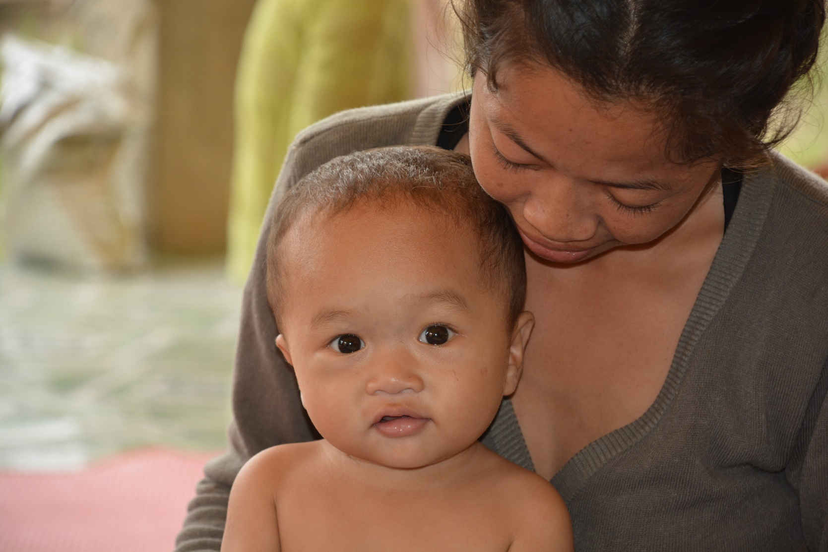
ສະຫຼຸບ: ລະດັບເລືອດຈາງ ແລະ ສານອາຫານ
TZ:
  ບໍ່ມີຜົນຕໍ່ລະດັບວິຕາມິນ ແລະ ເກືອແຮ່
PZ:
  ເຮັດໃຫ້ລະດັບຊິງດີຂຶ້ນ
MNP
  ເຮັດໃຫ້ລະດັບຊິງ, ທາດເຫຼັກ ແລະ ໂຟເລດດີຂຶ້ນ
  ເຮັດໃຫ້ລະດັບເຮໂມໂກບິນດີຂຶ້ນ ແລະ ມີຜົນຕໍ່ພາວະເລືອດຈາງໃນເດັກທີ່ເຄີຍມີພາວະເລືອດຈາງ
Photo by: S. Hess

Slide 18
ຜົນກະທົບຂອງການສຶກສາແບບແຊກແຊງຕໍ່ຕົວຊີ້ວັດຂອງການວັດແທກຮ່າງກາຍ
 | TZ | PZ |  | MNP | ຄວບຄຸມ | P-value*
ການວັດແທກຮ່າງກາຍ
N | 763 | 739 |  | 701 | 740 | -
ລວງຍາວ (cm) | 79.2 ± 5.0 | 79.0 ± 4.8 |  | 79.2 ± 4.8 | 79.3 ± 4.9 | 0.41
ນ້ຳໜັກ (kg) | 9.63 ± 1.41 | 9.52 ± 1.25 |  | 9.58 ± 1.32 | 9.63 ± 1.32 | 0.92
ອ້ອມຮອບແຂນ (cm) | 14.0 ± 1.0 | 14.0 ± 0.9 |  | 14.0 ± 1.0 | 14.0 ± 0.9 | 0.71
ລວງສູງຫຼຸດມາດຕະຖານ, n (%) | 374 (49.6) | 355 (47.0) |  | 337 (47.0) | 317 (44.4) | 0.37
ນ້ຳໜັກຫຼຸດມາດຕະຖານ, n (%) | 219 (28.5) | 217 (28.9) |  | 197 (26.1) | 203 (30.4) | 0.45
ຂາດສານອາຫານກະທັນຫັນ, n (%) | 57 (7.6)* | 38 (4.7)* |  | 39 (6.2) | 35 (4.7) | 0.02
ບໍ່ມີຜົນກະທົບຕໍລວງສູງ, ນ້ຳໜັກ, ລວງສູງຫຼຸດມາດຕະຖານ, ນ້ຳໜັກຫຼຸດມາດຕະຖານ. *ອັດຕາຊຸກຊຸມຂອງການຂາດສານອາຫານກະທັນຫັນໃນກຸ່ມ PZ ແມ່ນໜ້ອຍກວ່າເມື່ອທຽບກັບກຸ່ມ TZ .

Slide 19
ສະຫຼຸບ: ຜົນຕໍ່ການຈະເລີນເຕີບໂຕ
ບໍ່ມີຜົນຕໍ່ການຈະເລີນເຕີບໂຕ.
ຈາກການສັງເກດຜົນໄດ້ຮັບຂອງສານເສີມຊິງສຳລັບປ້ອງກັນຕໍ່ກັບການຂາດສານອາຫານກະທັນຫັນແມ່ນຍາກທີ່ຈະແປຜົນເນື່ອງຈາກມັນບໍ່ມີຜົນກະທົບໃດໆຕໍ່ກັບລວງສູງ ແລະ ນ້ຳໜັກ
Photo by: S. Hess

Slide 20
ຜົນທີ່ໄດ້ຮັບຈາກການສຶກສາແບບແຊກແຊງຕໍ່ກັບການເກີດ ແລະ ໄລຍະເວລາຂອງຊ່ວງທີ່ມີອາການຖອກທ້ອງແບບກະທັນຫັນ
ຜົນທີ່ໄດ້ຮັບ | TZ (n=848) | PZ (n=844) | MNP (n=841) | ຄວບຄຸມ (n=847) | P-value
ມື້ທີ່ສ່ຽງ | 195,287 | 190,966 | 182,659 | 192,080
ຊ່ວງທີ່ມີອາການຖອກທ້ອງກະທັນຫັນຕໍ່ 100 ມື້ທີ່ມີຄວາມສ່ຽງ | 0.60 ± 0.03 | 0.60 ± 0.03 | 0.62 ± 0.03 | 0.62 ± 0.03 | 0.90
ໄລຍະເວລາສະເລ່ຍ (ເປັນມື້) ຕໍ່ຊ່ວງທີ່ມີອາການຖອກທ້ອງ | 2.10 ± 0.06 | 2.20 ± 0.06 | 2.08 ± 0.06 | 2.08 ± 0.09 | 0.40
ຂໍ້ມູນຖືກປັບສຳລັບອາຍຸ, ເພດ ແລະ ເມືຶອງ
PZ, TZ ຫຼື MNP ບໍ່ມີຜົນຕໍ່ອາການຖອກທ້ອງ

Slide 21
ຜົນຂອງການປິ່ນປົວຕໍ່ອັດຕາການເກີດອາການຖອກທ້ອງ ແລະ ໄລຍະເວລາການຖອກທ້ອງອີງຕາມອາຍຸ
ຜົນຕໍ່ການເກີດອາການຖອກທ້ອງ
(p for age interactions=0.06)
ຜົນຕໍ່ໄລຍະເວລາຖອກທ້ອງ
(p for age interactions=0.01)
6-18 ເດືອນ:
ບໍ່ມີຜົນການປິ່ນປົວຕໍ່ອັດຕາການເກີດອາການຖອກທ້ອງ ຫຼື ໄລຍະເວລາຂອງການຖອກທ້ອງ
>18 ເດືອນ:
ອັດຕາການເກີດອາການຖອກທ້ອງຫຼຸດລົງ ແລະ ໄລຍະເວລາຂອງການຖອກທ້ອງສັ້ນລົງໃນກຸ່ມ TZ ເມື່ອທຽບກັບກຸ່ມອື່ນໆ
^{a,b}
^{b}
^{b}
^{b}
^{a,b}
^{a,b}
ª
ª
TZ
PZ
MNP
ຄວບຄຸມ

Slide 22
ການວິເຄາະການສຳຫຼວດ:
ສານເສີມຊິງແບບປິ່ນປົວມີຜົນຕໍ່ອັດຕາການເກີດອາການຖອກທ້ອງແນວໃດ?
ໃນກຸ່ມ TZ, ການວິເຄາະແມ່ນເລີ່ມຫຼັງຈາກການປິ່ນປົວຄັ້ງທຳອິດ
ໃນກຸ່ມ PZ, MNP ແລະ ກຸ່ມຄວບຄຸມ, ການວິເຄາະລວມເອົາເວລາທັງໝົດທີ່ມີຄວາມສ່ຽງ
TZ ພົວພັນກັບອັດຕາການເກີດອາການຖອກທ້ອງທີ່ຕ່ຳລົງຫຼັງຈາກການເລີ່ມປິ່ນປົວອາການຖອກທ້ອງ

Slide 23
ສະຫຼຸບ: ຜົນທີ່ໄດ້ຮັບຈາກອາການຖອກທ້ອງ
ໃນເດັກ >18 ເດືອນ, ສານເສີມຊິງສຳລັບປິ່ນປົວອາການຖອກທ້ອງ
  ຫຼຸດຜ່ອນອັດຕາການເກີດອາການຖອກທ້ອງຄືນ
  ຫຼຸດຜ່ອນໄລຍະເວລາຂອງອາການຖອກທ້ອງ
ສານເສີມສຳລັບປ້ອງກັນທີ່ມີຊິງພຽງຢ່າງດຽວບໍ່ສາມາດຫຼຸດຜ່ອນຄວາມສ່ຽງຂອງອາການຖອກທ້ອງໄດ້
ຝຸ່ນວິຕາມິນ ແລະ ເກືອແຮ່ແມ່ນບໍ່ໄດ້ຫຼຸດຜ່ອນ ຫຼື ເພີ່ມອັດຕາການເກີດອາການຖອກທ້ອງໃນປະຊາກອນ
Photo by: S. Hess

Slide 24
ການພົວພົນລະຫວ່າງລະດັບທາດເຫຼັກພື້ນຖານ ແລະ ຄວາມຜິດປົກກະຕິຂອງເຮໂມໂກບິນໂດຍກຳມະພັນ ແລະ ການຈະເລີນເຕີບໂຕ ແລະ ການເຈັບເປັນ
Notes:
The impact of MNP on LAZ at endline was marginally modified by baseline Hb (P for interaction = 0.082). There was a trend towards a small adverse effect on growth among non-anemic children.
MNP had a small beneficial impact on longitudinal diarrhea prevalence among children without IHbD and a small adverse effect among children with IHbD (P for interaction = 0.095).

Slide 25
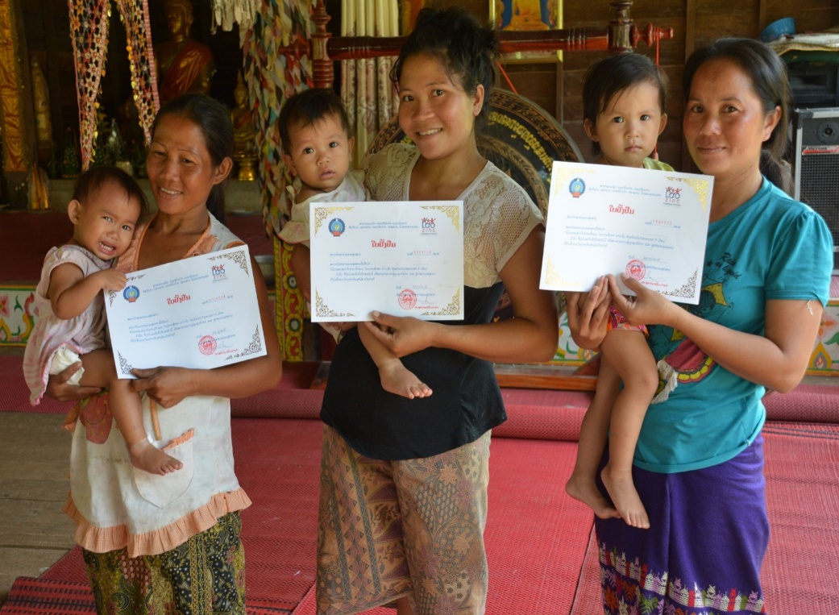
ສະຫຼຸບຜົນການຄົ້ນຄວ້າຫຼັກ
* ສານເສີມຊິງສຳລັບປ້ອງກັນ & ປິ່ນປົວ*
ສານເສີມຊິງສຳລັບປ້ອງກັນ ແລະ ຝຸ່ນວິຕາມິນ ແລະ ເກືອແຮ່ສະແດງໃຫ້ເຫັນຜົນກະທົບດ້ານບວກຕໍ່ຄວາມເຂັ້ມຂຸ້ນຂອງສານຊິງໃນພລາສມາເຊິ່ງຊີ້ໃຫ້ເຫັນວ່າສານເສີມຊິງໄດ້ຖືກຮັບປະທານ
ສານເສີມຊິງສຳລັບປ້ອງກັນສະແດງໃຫ້ເຫັນວ່າບໍ່ມີຜົນກະທົບຕໍ່ການຈະເລີນເຕີບໂຕ ຫຼື ອັດຕາການເກີດໂດຍລວມຂອງອາການຖອກທ້ອງ ແລະ ໄລຍະເວລາຂອງການຖອກທ້ອງ. ຜົນກະທົບຕໍ່ຜົນໄດ້ຮັບອື່ນໆແມ່ນຍັງຢູ່ໃນລະຫວ່າງການສຶກສາ
ສານເສີມຊິງສຳລັບປິ່ນປົວອາການຖອກທ້ອງຫຼຸດຜ່ອນຄວາມສ່ຽງໃນການເກີດອາການຖອກທ້ອງໃນເດັກອາຍຸຫຼາຍກວ່າ 18 ເດືອນ
ຄວນມີການນຳໃຊ້ສານເສີມຊິງສຳລັບປິ່ນປົວໃຫ້ເປັນສ່ວນໜຶ່ງໃນການຈັດການອາການຖອກທ້ອງ
Photo by: S. Hess

Slide 26
ສະຫຼຸບຜົນການຄົ້ນຄວ້າຫຼັກ
* ຝຸ່ນວິຕາມິນ ແລະ ເກືອແຮ່ *
MNP ປັບປຸງລະດັບໂຟເລດ, ທາດເຫຼັກ ແລະ ຊິງ.
MNP ຫຼຸດຜ່ອນອັດຕາຊຸກຊຸມຂອງພາວະເລືອດຈາງໃນເດັກນ້ອຍທີ່ເລີ່ມມີພາວະເລືອດຈາງ
MNP ບໍ່ມີຜົນກະທົບຕໍ່ການຈະເລີນເຕີບໂຕ ຫຼື ອາການຖອກທ້ອງ
MNP ພົວພັນເລັກນ້ອຍກັບການຈະເລີນເຕີບໂຕຂອງເດັກທີ່ບໍ່ມີພະຍາດເລືອດຈາງ ແລະ ມີຜົນເລັກນ້ອຍຕໍ່ອາການຖອກທ້ອງໃນເດັກທີ່ມີຄວາມຜິດປົກກະຕິຂອງເຮໂມໂກບິນໂດຍກຳມະພັນເຊັ່ນ ເຮໂມໂກບິໂນພາທີ ແລະ ພະຍາດເລືອດທາລາເຊມີ
ຜົນປະໂຫຍດທີ່ໄດ້ຈາກ MNP ແມ່ນມີນ້ຳໜັກຫຼາຍກວ່າຄວາມສ່ຽງທີ່ອາດເກີດຂຶ້ນໂດຍຄຳນຶງເຖິງລະດັບທີ່ນ້ອຍຂອງຜົນຂ້າງຄຽງໃນກຸ່ມເດັກນ້ອຍ, ດັ່ງນັ້ນ MNP ຄວນຖືກນຳໃຊ້ໃນເດັກນ້ອຍທີ່ມີຄວາມສ່ຽງໃນການຂາດສານວິຕາມິນ ແລະ ເກືອແຮ່ຮ່ວມກັບການຈັດການອາການຖອກທ້ອງຢ່າງເໝາະສົມ.

Slide 27
ການວິເຄາະຜົນການສຳຫຼວດ 2:
ສານເສີມຊິງສຳລັບປິ່ນປົວມີຜົນກະທົບຕໍ່ອັດຕາການເກີດອາການຖອກທ້ອງຄືແນວໃດ?
ການສຶກສາແບບແຊກແຊງ/ກຸ່ມອາຍຸ | IRR (95% CI) | P-VALUE
6-18 ເດືອນ(n=529)
TZ vs PZ | 1.18 (0.53, 2.59) | 0.689
TZ vs MNP | 1.00 (0.45, 2.20) | 0.992
TZ vs CONTROL | 0.91 (0.43, 1.94) | 0.810
>18 ເດືອນ (n=227)
TZ vs PZ | 0.36 (0.1, 1.53) | 0.169
TZ vs MNP | 0.41 (0.10, 1.67) | 0.217
TZ vs CONTROL | 0.16 (0.04, 0.63) | 0.009
ໃນທຸກກຸ່ມ ການວິເຄາະແມ່ນອີງໃສ່ເວລາທີ່ມີຄວາມສ່ຽງຫຼັງຈາກເລີ່ມປິ່ນປົວອາການຖອກທ້ອງເປັນຄັງທຳອິດ.
ບໍ່ມີຜົນກະທົບຂອງ TZ ຕໍ່ກັບອັດຕາການເກີດອາການຖອກທ້ອງໃນເດັກທີ່ມີອາຍຸ 6-18 ເດືອນ
ໃນເດັດທີ່ມີອາຍຸຫຼາຍກວ່າ, ອັດຕາການເກີດແມ່ນຕ່ຳກວ່າໃນກຸ່ມ TZ ເມື່ອທຽບກັບກຸ່ມຄວບຄຸມ

Slide 28
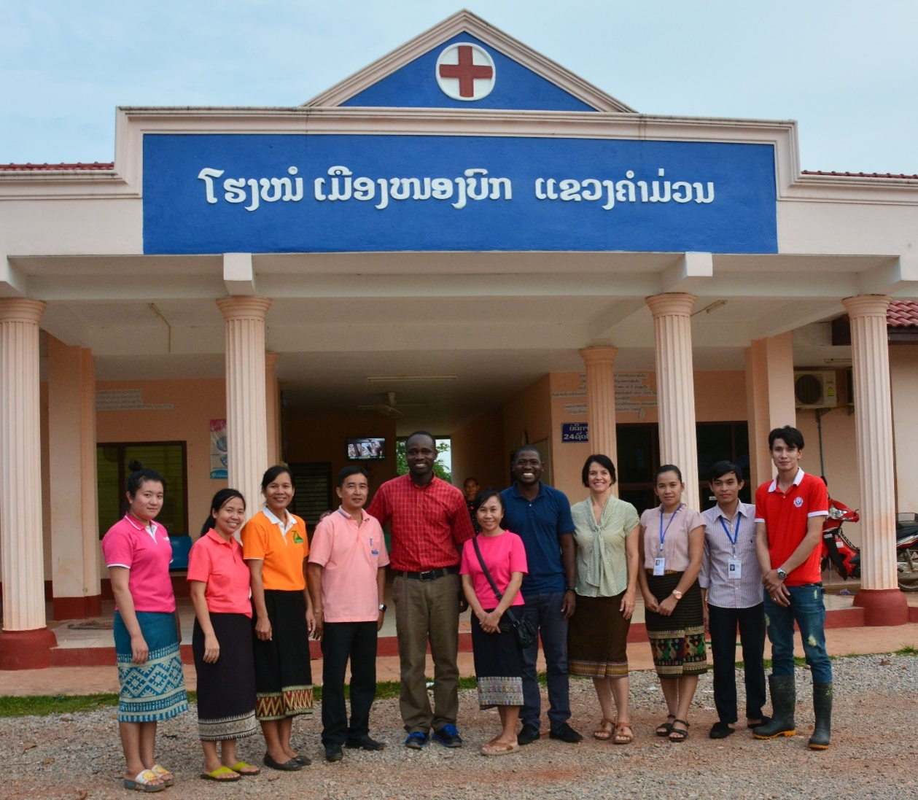
ສະແດງ​ຄວາມ​ຮູ້​ບຸ​ນ​ຄຸນ
ຂໍ​ສະ​ແດງ​ຄວາມ​ຮູ້​​ບູນ​ຄຸນ​​ຕໍ່
ຄ​ະ​ນະ​ພັກ​ແຂວງ, ຄ​ະ​ນະ​ພັກເມືອງ, ຄ​ະ​ນະ​ພັກພະແນກ​ສາ​ທາ​ລະ​ນະ​ສຸກແຂວງ, ຫ້ອງ​ການ​ສາ​ທາເມືອງ, ສຸ​ກ​ສາ​ລາ, ອຳ​ນາດ​ການ​ປົກ​ຄອງ​ບ້ານ
ຂໍຂອບໃຈສຳລັບທີມງານ ແລະ ຜູ້ເຂົ້າຮ່ວມໂຄງການລາວຊິງທຸກໆທ່ານ!!
ຜູ້ໃຫ້ທຶນ:
Mathile Institute for the Advancement of Human Nutrition
Nutrition International
Bill & Melinda Gates Foundation
Thrasher Research Fund

